Slide 1

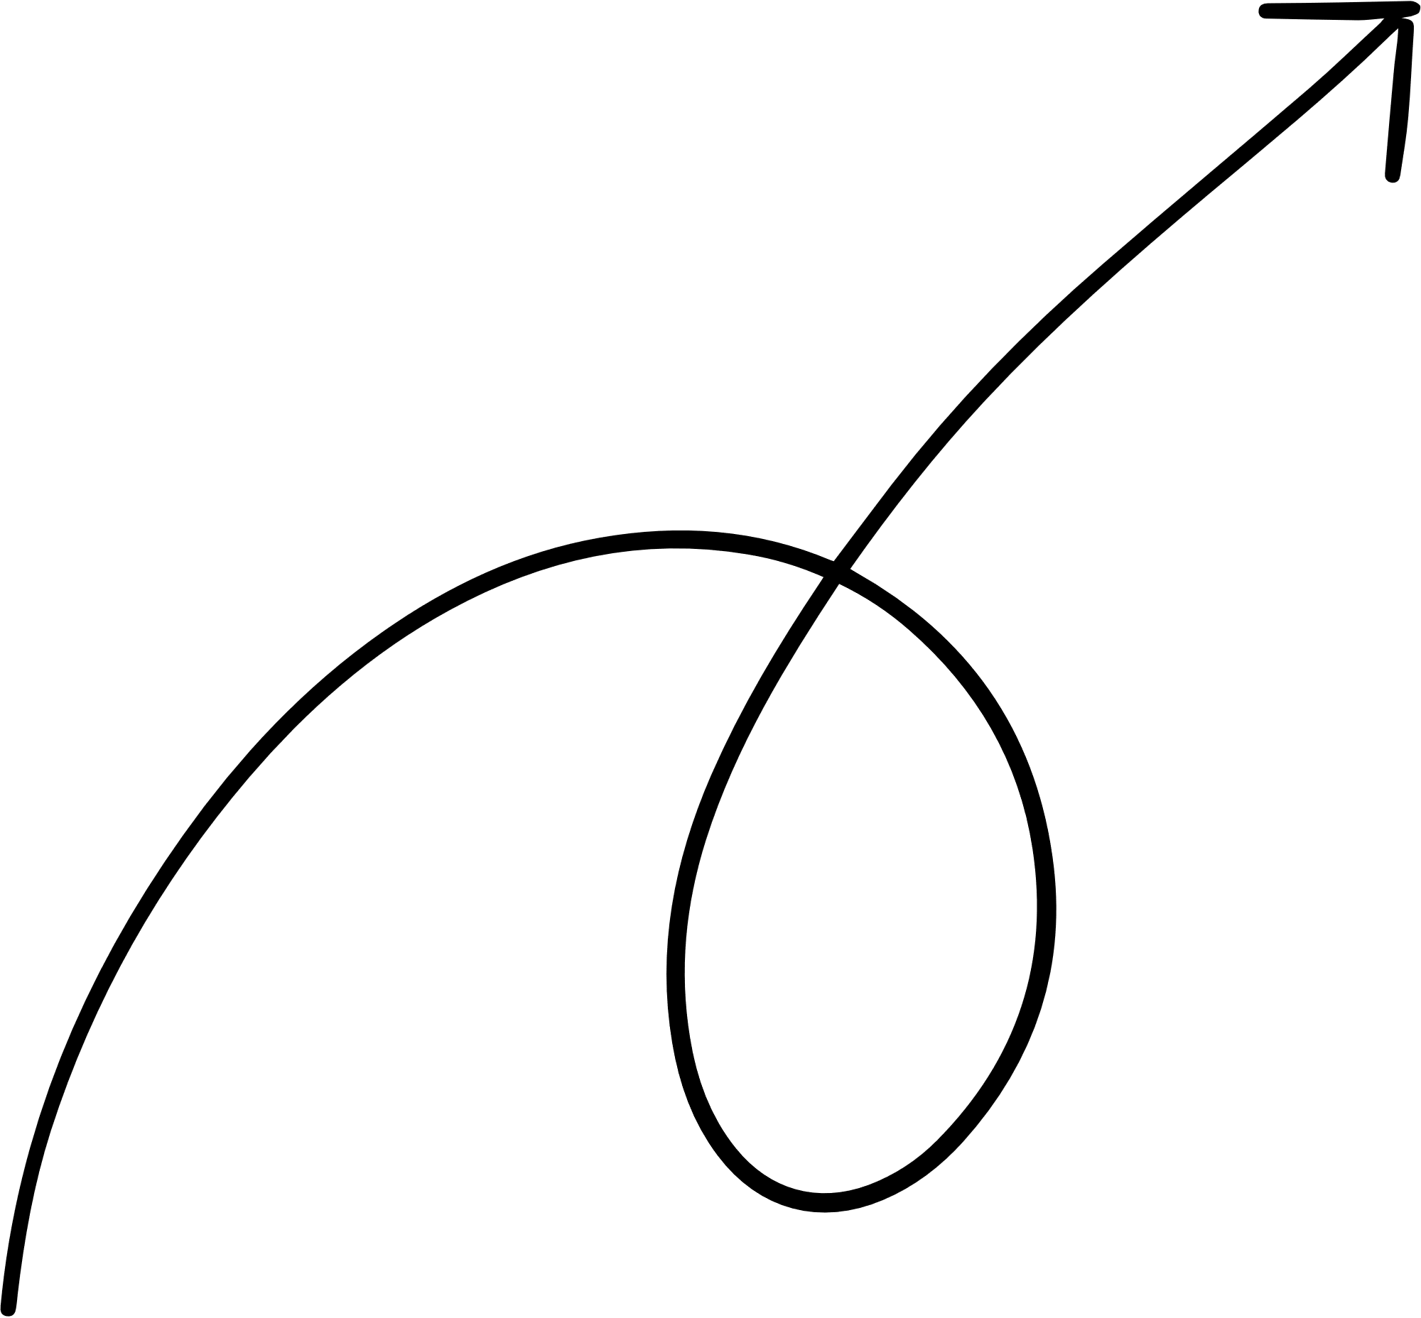


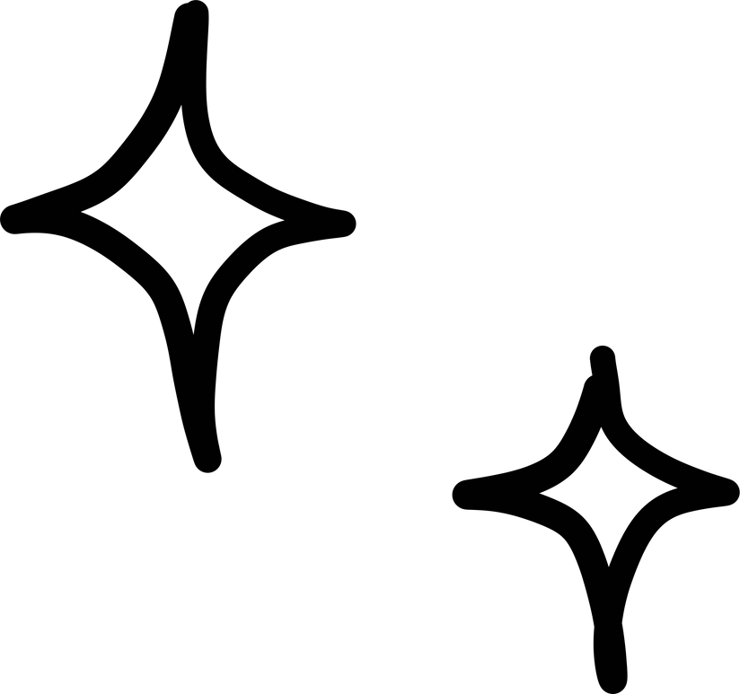




Proyecto para Market.toys
Realizada por BLEC Technologies

Slide 2








El Equipo
Beatriz
Equipo desarrollo
Carolina Palomero
Equipo desarrollo
Laura López
Scrum Master (Sprint 2)
equipo desarrollo
Elena Lara
Scrum Master (Sprint 1)
equipo desarrollo

Slide 3


Introducción
La empresa Market.toys, se puso en contacto con nosotras en el mes de mayo para realizarnos un pedido de diseño de 3 juegos interactivos entre consola – usuario. El fin es ponerlos a disposición de sus trabajadores y pudieran despejar la mente en sus ratos libres.

Slide 4
Objetivo
Creación de tres juegos para Market.toys:
Juego Piedra – Papel – Tijera
Juego Trivial: Geografía
Juego Ahorcado

Slide 5


Datos del Proyecto
Sprint 1
Sprint 2
En el Segundo sprint, nos centramos primero en terminar el juego del Trivial geografía para dejarlo funcional y después pasamos al juego del ahorcado.
Por último dedicamos tiempo, un vez asegurado el mínimo producto viable, a mejorar la estética de los juegos.
Durante el primer Sprint se realizó el juego del Piedra papel y tijera en su totalidad, y llegamos a desarrollar la mitad del juego Trivial de preguntas geografía.
Notes:
Comentar los retos e hitos conseguidos.

Slide 6



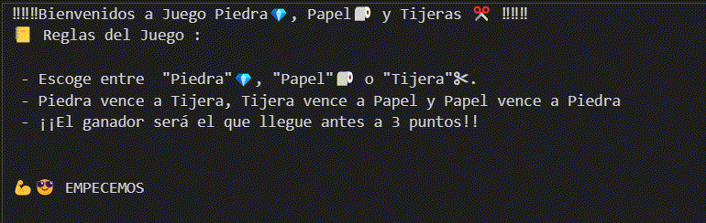
Juego 1
Demo Juego
Piedra", "Papel" o "Tijera
Las reglas para determinar al ganador son:
Piedra vence a Tijera.
Tijera vence a Papel.
Papel vence a Piedra.
El jugador que gana una ronda obtiene un punto.
El juego continúa hasta que un jugador acumula 3 puntos, convirtiéndose en ganador.

Slide 7
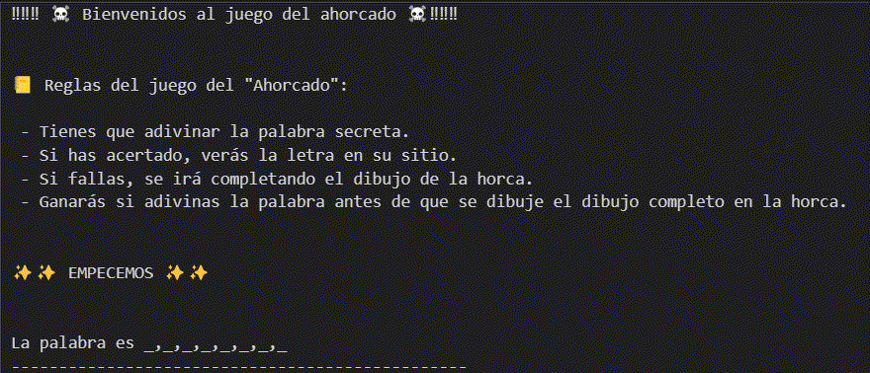
Juego 2
Demo Juego
Ahorcado
La máquina elige una palabra secreta y el jugador intenta adivinar letras para completar la palabra.
Si el jugador adivina una letra correctamente, se revela en su lugar correspondiente.
Si el jugador adivina incorrectamente, se dibuja una parte del cuerpo en la horca.
El objetivo del jugador es adivinar la palabra antes de que se dibuje el dibujo completo en la horca.

Slide 8
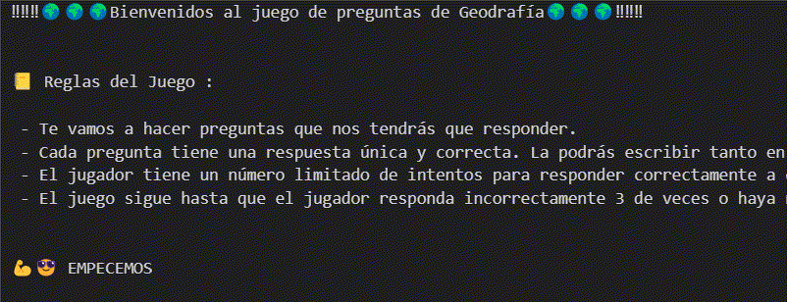
Juego 3
Demo Juego
Trivial: preguntas geografía
El juego consiste en hacer preguntas de geografía y que el jugador adivine la respuesta correcta.
Cada pregunta tiene una respuesta única y correcta.
El jugador tiene un número limitado de intentos para responder correctamente.
El juego sigue hasta que el jugador responda incorrectamente 3 de veces o haya respondido 5 preguntas correctamente.

Slide 9

Conclusiones
Hemos conseguido desarrollar tres juegos cortos y sencillos, perfectos de “tentempié” para amenizar los ratos libres de los trabajadores de Markey.toys.
Esperamos que os gusten y seguir desarrollando futuros juegos o mejoras para vosotros.

Slide 10
¡Muchas
Gracias!

